Slide 1

HACKATHON POO • GRUPO 4
Packing List y Despacho de Exportación
Sustentación en 3 Pilares: Método SCQA • Arquitectura POO • Demostración IDE
DATOS DE LA SUSTENTACIÓN
• Docente Expositor: Ing. Luiggi Alexander Jalca Saltos
• Asignatura: Programación Orientada a Objetos (CDS-0201) — Segundo Semestre "A"
• Tema Asignado: Grupo 4 — Packing List y Despacho de Exportación en Terminal Marítimo

Slide 2
PILAR 1 • PRESENTACIÓN DEL PROBLEMA
Planteamiento con el Método SCQA
S • Situación
C • Complicación
El contexto: Las operaciones de exportación de productos del mar en el terminal marítimo exigen un control estricto y coordinado, que inicia en la oficina comercial con el Vendedor y la emisión de los documentos iniciales de despacho.
En la logística internacional, el tiempo es un factor crítico. Evaluar manualmente la frescura comparando la fecha de producción frente a la fecha de exportación genera altos riesgos de error humano. Si la carga supera los plazos permitidos, debe clasificarse estrictamente (Producto OK, En Observación o Rechazado) para evitar sanciones sanitarias en el puerto de destino.
A • Respuesta
Q • Pregunta
La solución técnica (POO en Java): Diseñamos un sistema modular orientado a objetos que refleja fielmente cada etapa del proceso físico
Estructura y Encapsulamiento: clases como Vendedor, pakinglist, formulario, etc
Lógica de Negocio Temporal: La clase InspeccionTemporal implementa el cálculo automático de fechas
¿Cómo podemos modelar este flujo operativo en un software escalable, garantizando la integridad de los datos mediante invariantes y automatizando la validación temporal de los lotes antes de consolidar la carga en el contenedor?
2 / 5

Slide 3
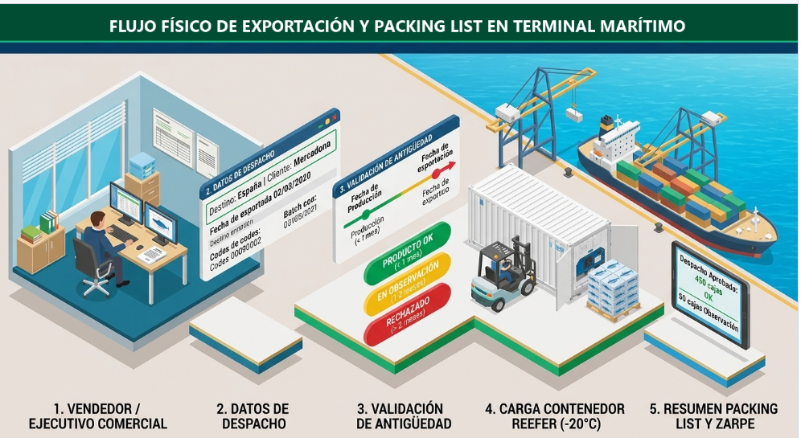

PILAR 1 • DEL MUNDO FÍSICO AL SOFTWARE
Flujo Operativo de Exportación en Terminal Marítimo
1. Vendedor / Ejecutivo Comercial
Responsable de gestionar los datos comerciales y de despacho inicial.
2. Datos de Despacho
Registro de país destino, cliente (ej. Mercadona), fecha y lote.
3. Validación de Antigüedad
Clasificación automática: ProductoOK, En Observación o Rechazado.
4 y 5. Contenedor y Packing List
Carga en contenedor reefer y resumen final para zarpe.
3 / 5

Slide 4
PILAR 2 • ESTRUCTURA DEL CÓDIGO
Arquitectura Orientada a Objetos e Invariantes
Vendedor
PackingList
ValidadorAntiguedad
Ejecutivo comercial internacional responsable.
Datos de formulario (país, cliente, lotes).
Reglas de negocio y estados de lote.
🔒 Invariante: idvendedor not null.
🔒 Invariante: Fechas válidas.
🔒 Invariante: < 1m OK / > 2m Rechazado.
ContenedorReefer
ResumenEmbarque
Main
Almacena productos en observación (-20°C).
Consolidado final de cajas aprobadas.
Punto de entrada y ejecución de pruebas.
🔒 Invariante: Capacidad máxima.
🔒 Invariante: Total exacto.
🔒 Invariante: Ejecución sin fallos.
4 / 5

Slide 5
PILAR 3 • DEMOSTRACIÓN TÉCNICA EN IDE
Construcción de Objetos y Validación en Vivo (main.java)
✔ Caso Válido (Antigüedad < 1 mes)
// Flujo de Ejecución en main.java
Vendedor v1 = new Vendedor("V001", "Carlos");
PackingList p1 = new PackingList("España", "Mercadona", "00090001");
// Validación de Antigüedad
double meses = 0.5; // Menor a 1 mes
String estado = p1.validarAntiguedad(meses);
System.out.println("Estado: " + estado); // ProductoOK
Clasificado como ProductoOK para embarque directo.
⚠ Caso Observación (1 a 2 meses)
Derivado automáticamente a contenedor reefer (-20°C).
❌ Caso Rechazado (> 2 meses)
Bloqueado por el sistema, no apto para exportación.
5 / 5

